Slide 1

Nutraspect
Your fitness journey starts here

Slide 2
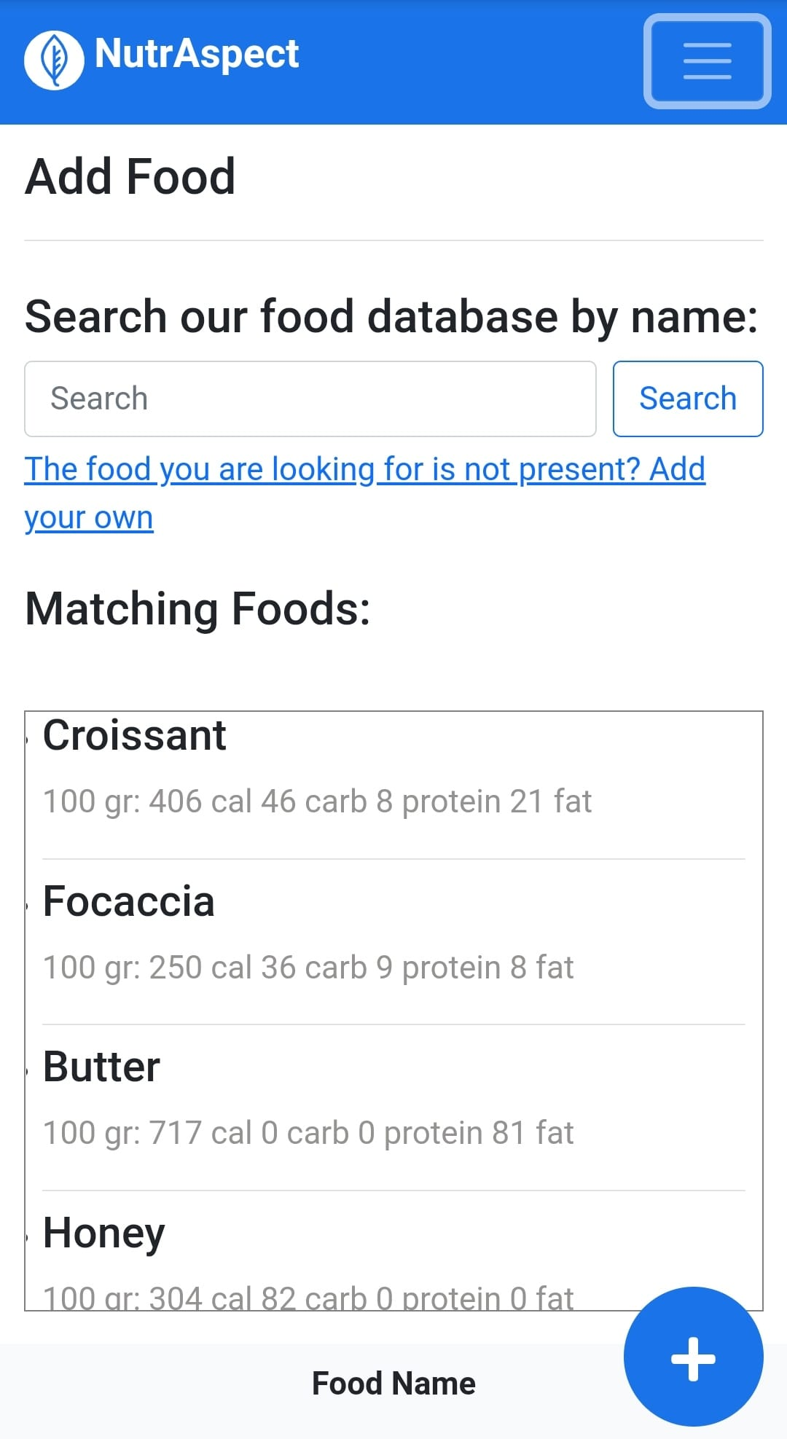
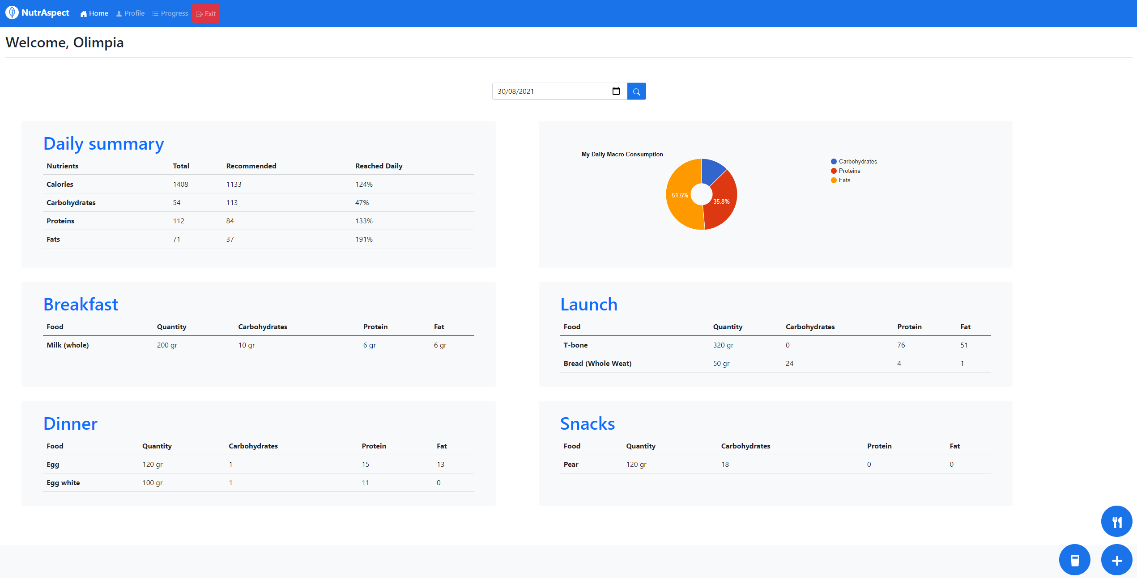
NutrAspect
NutrAspect è un applicativo web che fornisce servizi per il tracking della propria nutrizione, andamento del peso corporeo e dell’idratazione avendo sotto controllo tutti i parametri importanti.

Slide 3







NutrAspect - Servizi
Alla data attuale, NutrAspect supporta i seguenti servizi:
Selezione alimento Monitoraggio acqua Gestione profilo Controllo del peso
Aggiunta cibo Monitoraggio valori Obiettivi
dall’utente nutrizionali personalizzati

Slide 4
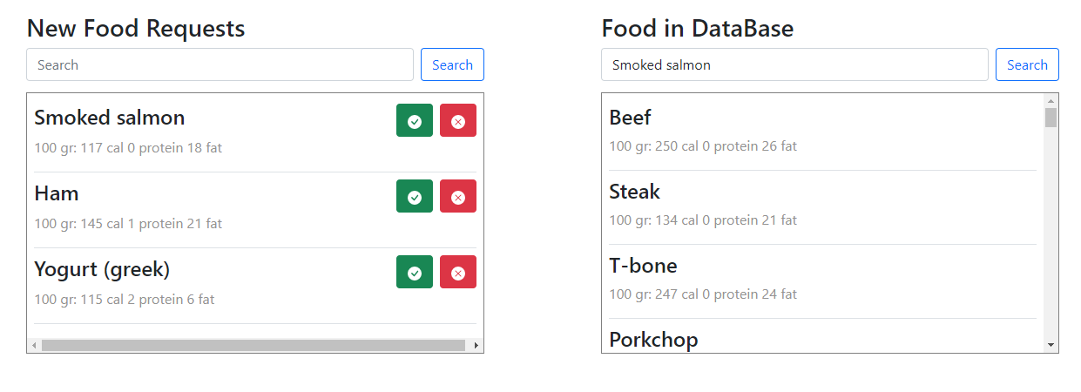
NutrAspect – Gli admin
Potendo ogni utente richiedere l’aggiunta di un alimento, l’admin svolge un ruolo fondamentale per filtrare per verificare quanto aggiunto dall’utente.

Slide 5
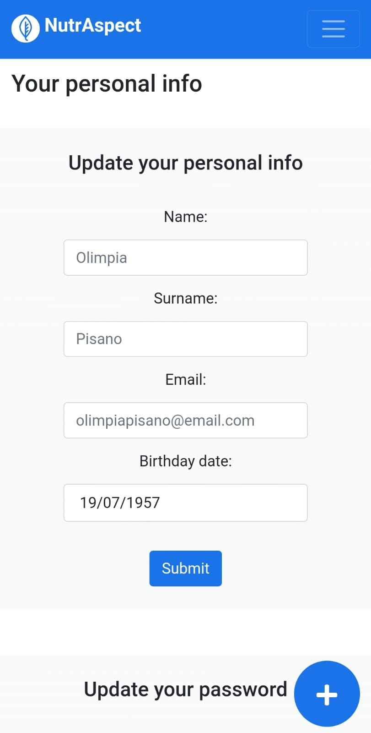
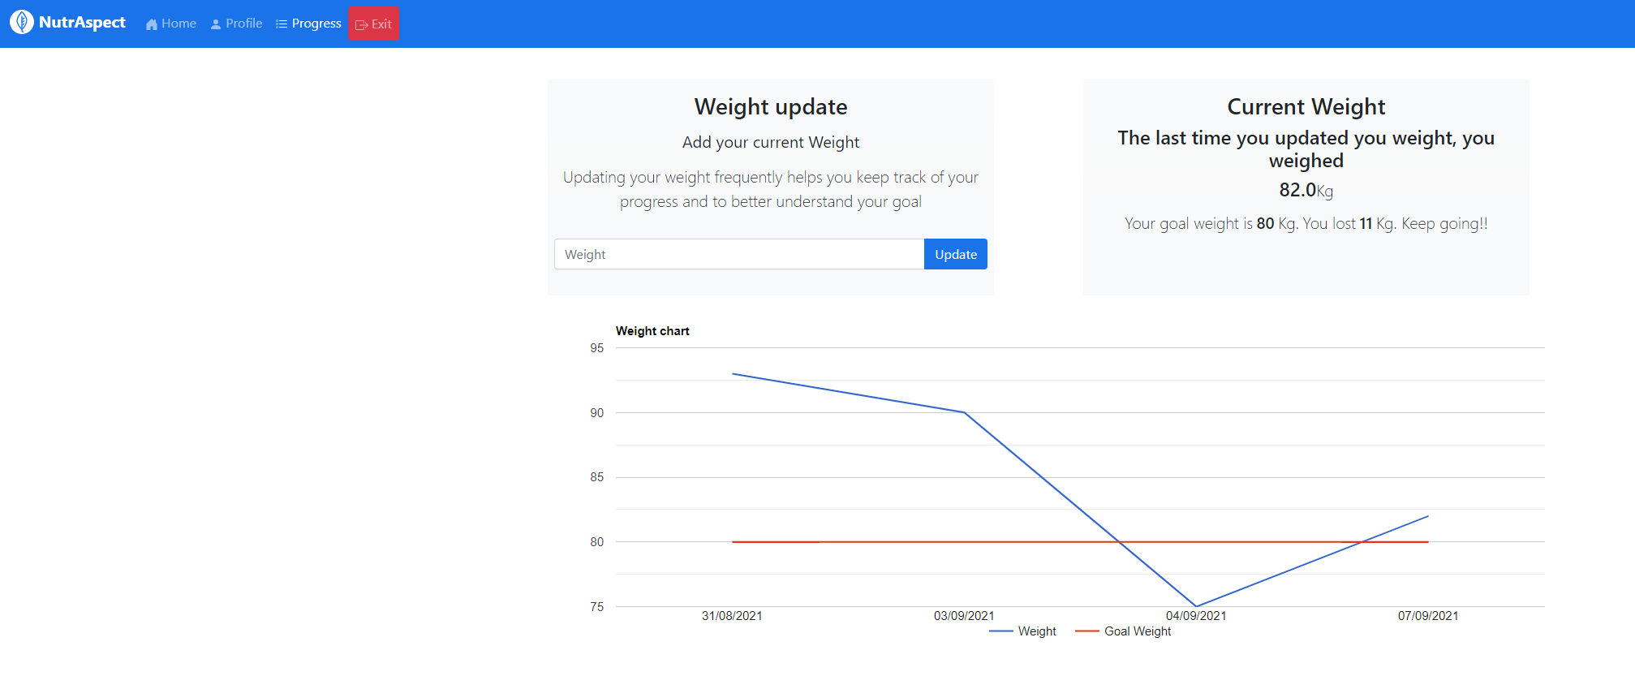
NutrAspect – Gli utenti
Gli utenti sono i maggiori usufruitori dei servizi precedentemente elencati.
Ogni funzionalità potrà essere acceduta facilmente sempre in pochi click

Slide 6
NutrAspect – Le tecnologie
Le tecnologie utilizzate per la realizzazione di NutrAspect, oltre HTML5, CSS3 e Javascript, sono le seguenti:
Flask (Python)
Bootstrap
Docker
Google Charts
MongoDB Community Edition
pyMongo

Slide 7
NutrAspect – Flask, Bootstrap
Flask è un micro-framework scritto in Python, basato sullo strumento Werkzeug WSGI ed il motore template Jinja 2. Definito «micro-framework» in quanto è un nucleo semplice ma estendibile, permettendo l’uso di estensioni per la validazione di forms, tecnologie di validazione (Flask_login) e altro
Bootstrap è un framework per la creazione di siti ed applicazioni web fortemente orientato verso i dispositivi mobili. Bootstrap è stato scelto principalmente per la compatibilità con le ultime versioni di tutti i principali browser

Slide 8
NutrAspect – Docker
Tramite Docker, usando uno script composite, vengono generate due immagini Docker, dalle quali vengono avviati i due container. Tramite questo processo possiamo isolare, come di buona norma, ogni processo nel proprio container: nel caso specifico un container avrà la funzione di mantenere e gestire il database MongoDB, mentre un altro container avrà il compito di gestire la web application

Slide 9
NutrAspect – MongoDB, pyMongo
Per questioni di portabilità e di funzionalità offline, è stata scelta la versione MongoDB in locale piuttosto che la sua controparte online, MongoDB Atlas: il progetto è stato comunque progettato tenendo in considerazione un futuro utilizzo di MongoDB Atlas, rendendo il processo molto più intuitivo
pyMongo è una distribuzione Python che contiene gli strumenti per lavorare in maniera molto semplice con MongoDB

Slide 10
NutrAspect – TODO
NutrAspect è stato progettato tenendo in considerazione eventuali feature che in futuro potrebbero essere implementate:
Automatizzazione per l’inserimento di un alimento tramite API esterne
Inserimento di un piano d’abbonamento premium
Renderla da semplice Web App ad una Progressive Web App
Integrazione con applicazioni di tracking per attività sportive

Slide 11
Grazie per l’attenzi ne

